Slide 1
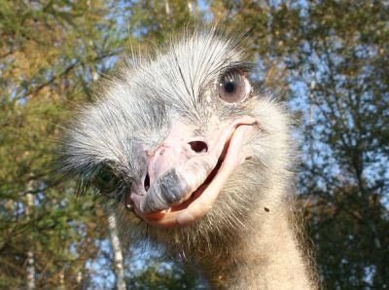
Безкільові птахи
Над проектом працювали учні

Slide 2
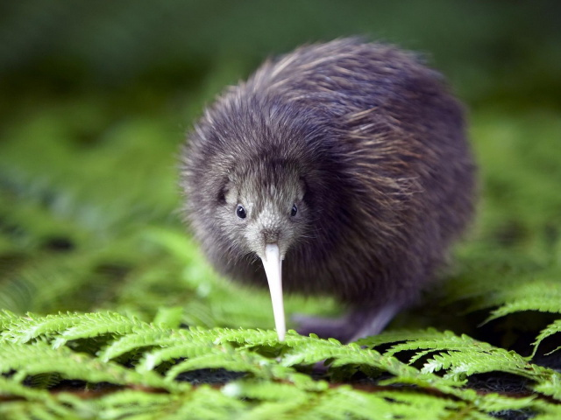
Загальні відомості
Надряд птахів, що характеризуються спільною анатомічною ознакою — відсутністю наявного у більшості представників класу кіля, до якого прикріплюється грудна мускулатура.
Безкільові птахи поширені в Австралії, Африці, Південній Америці.

Slide 3
Види
Безкільові
Страусоподібні
Страус
Ківіподібні
Ківі
Казуароподібні
Нандуподібні
Нанду
Тинамуподібні
Казуари
Тинаму
Ему

Slide 4
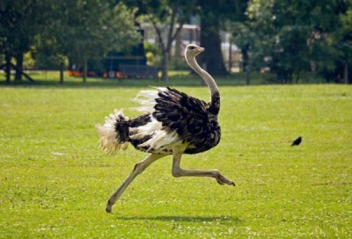
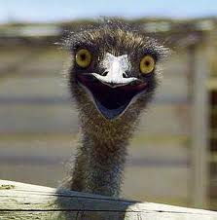
Страуси
Страус — найбільший у світі птах. Він на зріст може сягати 2 м 70 см. Розвивають швидкість до 70 км/год. Страуси можуть довгий час обходитися без води. Середня вага становить 50-75 кг.Мешкають в степах та напівпустелях Африки. Живуть гуртами від 10 до 50 птахів.

Slide 5
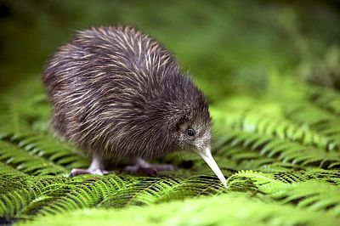
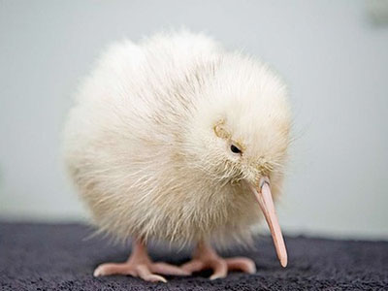
Ківіподібні. Ківі
Усі види ківі мають сильні ноги та довгий вузький дзьоб з ніздрями на самому кінчику. Крила не розвинені, хвіст відсутній. Пір'я ківі більше нагадують густу шерсть. У ківі добре розвинений нюх.
Ківі мешкають переважно у сирих вічнозелених лісах. Ведуть виключно присмерковий та нічний спосіб життя.

Slide 6
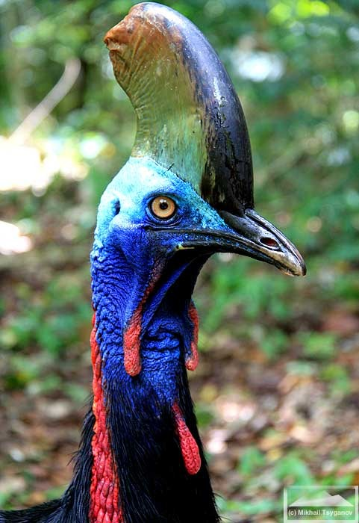
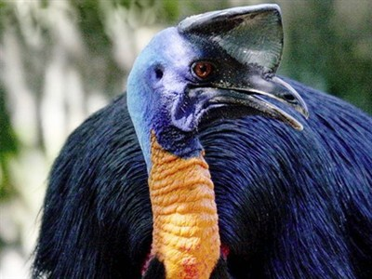
Казуари
У казуарів дзьоб стислий з боків. На голові роговий шолом, що захищає від шипів і колючок. На шиї голі ділянки яскраво забарвленої шкіри. Махове пір'я перетворилося на довгі голі шипи, що прикривають тіло. Ноги сильні, є внутрішній палець з довгим гострим кігтем, яким казуари можуть наносити небезпечні рани.

Slide 7
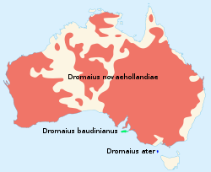
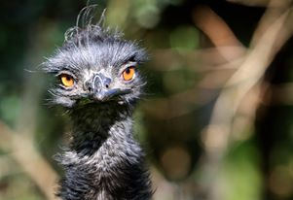
Загальна характеристика Ему
Його висота близько 1,5 м, вага 50 кг. Ему здатний бігти із швидкістю до 50 км/год. Ему не любить, як страуси, купатися в піску, він віддає перевагу воді, причому непогано плаває, незважаючи на свої масивні розміри. Харчуються ему плодами, корінням, травою і іншим рослинним кормом.

